Slide 1


МБОУ Аулкошкульская ООШ
структурное подразделение (детский сад)
Родительское собрание по теме:
« Здоровая семья – здоровые дети»

Slide 2
ЦЕЛЬ:
Ознакомить родителей воспитанников с основными факторами, способствующими укреплению и сохранению здоровья дошкольников в домашних условиях и условиях детского сада;
Формирование у родителей мотивации здорового образа жизни, ответственности за свое здоровье и здоровье своих детей.

Slide 3
Здоровье -это состояние полного физического, психического, духовного и социального благополучия.
-
Здоровая семья» - это семья, которая ведет здоровый образ жизни,
в которой присутствует здоровый психологический климат, духовная культура, материальный достаток.
Семья – это опора, крепость, начало всех начал. Это – первый коллектив ребенка, где складываются первые основы будущей личности и здоровья ребенка.

Slide 4
Соблюдение
Режима
дня
Правильное
питание
Отказ от вредных привычек
Компоненты здоровья
Оптимальный двигательный
режим
Положительные эмоции
Соблюдение
Личной
гигиены
закаливание

Slide 5
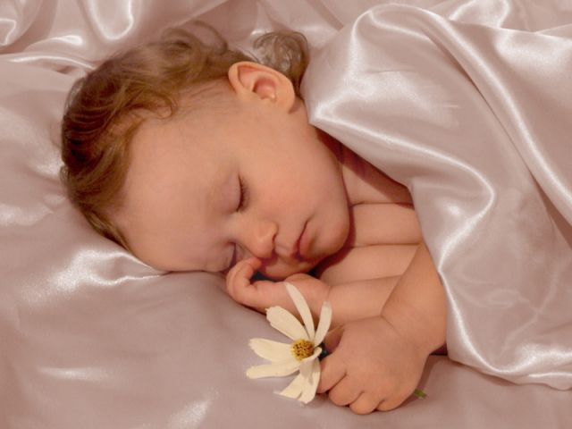

Соблюдение режима дня
Режим дня – чередование различных видов деятельности, отдыха, сна, питания, пребывания на свежем воздухе.

Slide 6
Правильное питание
Питание должно снабжать организм ребенка необходимым количеством энергии для двигательной, психической и прочей активности.
Необходимо соблюдать технологию обработки продуктов и приготовления пищи, соблюдать санитарные требования к помещениям, где производится приготовление пищи, сроки и условия хранения и т.д.
Основные принципы питания:
Питание должно быть сбалансированным
Питание должно быть разнообразным
Питание должно снабжать организм ребенка необходимым количеством энергии.
Необходимо соблюдать технологию обработки и приготовления пищи, сроки и условия
хранения.

Slide 7
Ориентировочно в сутки ребенок 4-6 лет должен получать следующие продукты:
молоко (с учетом идущего на приготовление блюд) и кисломолочные продукты - 600 мл,
творог - 50 г,
сметана - 10 г,
твердый сыр - 10 г,
масло сливочное - 20 - 30 г (в каши и на бутерброды),
    обязательно растительное масло - 10 г (лучше в салаты, винегреты),
мясо - 120-140 г,
рыба - 80-100 г,
яйцо - 1/2-1 шт.,
сахар (с учетом кондитерских изделий) - 60-70 г,
пшеничный хлеб - 80-100 г,
ржаной хлеб - 40-60 г, крупы, макаронные изделия - 60 г,
картофель - 150-200 г,
различные овощи -300 г,
фрукты и ягоды - 200 г.

Slide 8

Оптимальный двигательный режим
Движение является средством познания окружающего мира,
удовлетворения биологических потребностей организма.

Slide 9
Основные правила
Воспитание осознанного отношения к выполнению двигательной активности.
Развитие воображения при выполнении двигательных действий.
Включение сенсорных систем при воспитании двигательной культуры.
Создание оптимальных условий для каждого ребенка в процессе освоения
двигательного опыта.

Slide 10
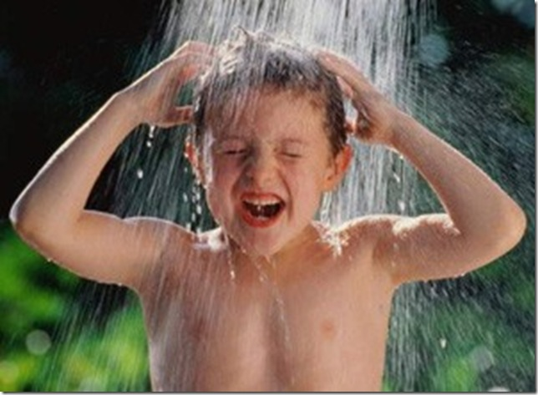
Закаливание
Закаливание- одно из лучших средств укрепления здоровья.
Задача – приучить хрупкий растущий организм ребенка переносить
перемены температуры в окружающей среде. Основными средствами
закаливания являются естественные факторы природы – воздух, солнце, вода.

Slide 11

Виды закаливания
Умывание.
Ножные ванны.
Прогулки на свежем воздухе.
Хождение босиком.
Солнечные ванны
Купание в водоемах.

Slide 12

Соблюдение личной гигиены

Slide 13


Положительные эмоции
эндорфин
адреналин

Slide 14

Отказ от вредных привычек

Slide 15
Формы работы с родителями
Беседы
Консультации
Праздники
Спортивные мероприятия
Родительские собрания
Посещения семей

Slide 16
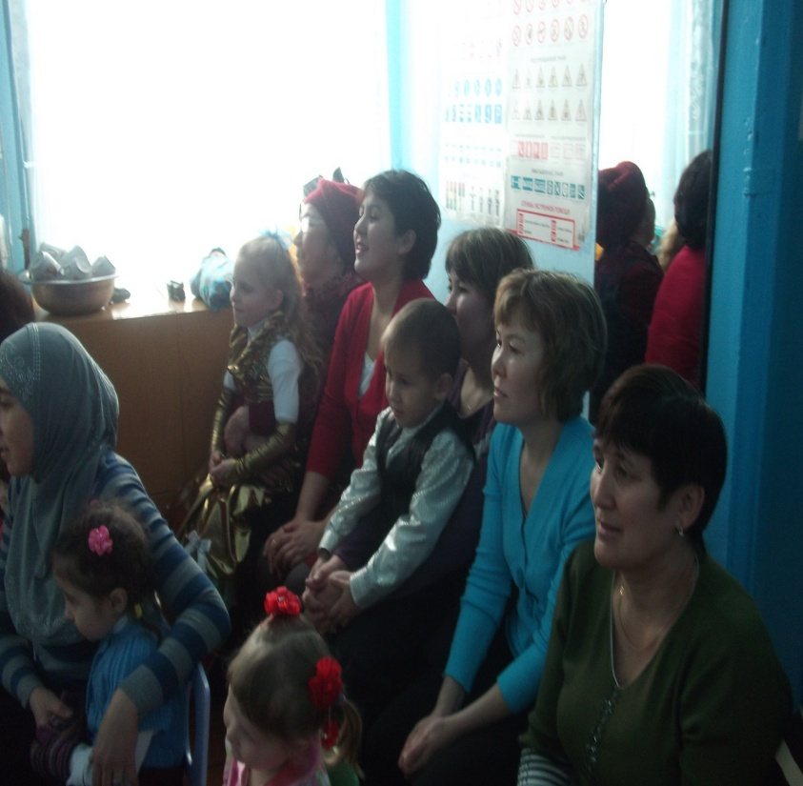
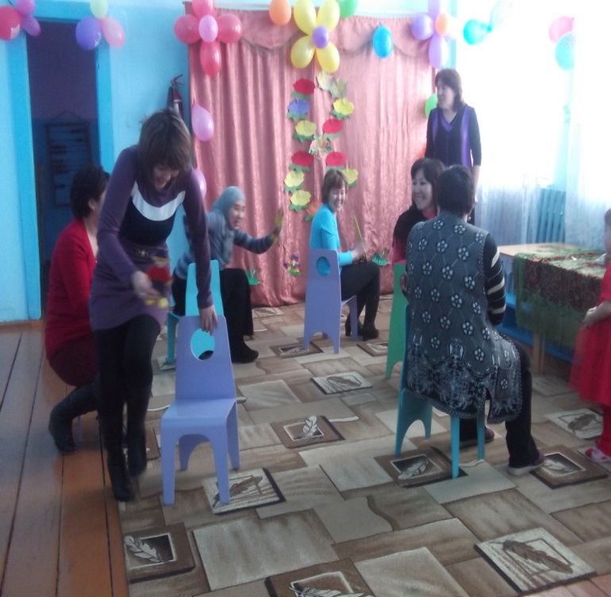
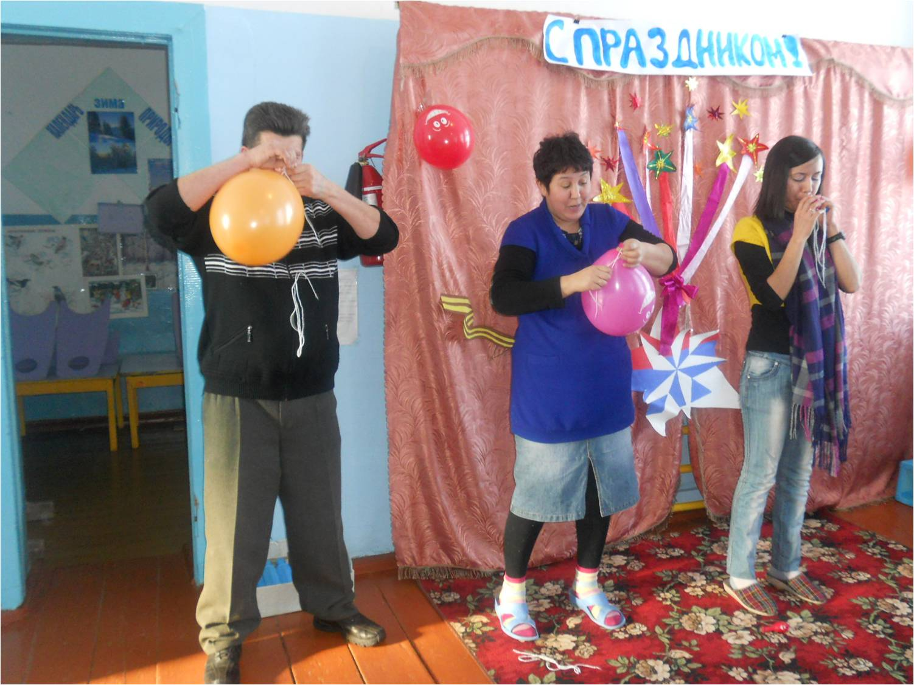
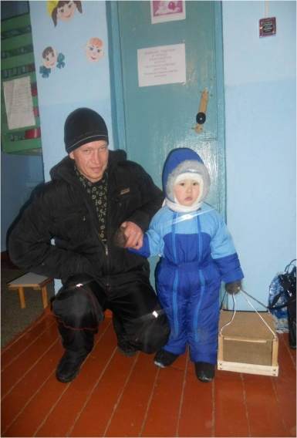

Slide 17
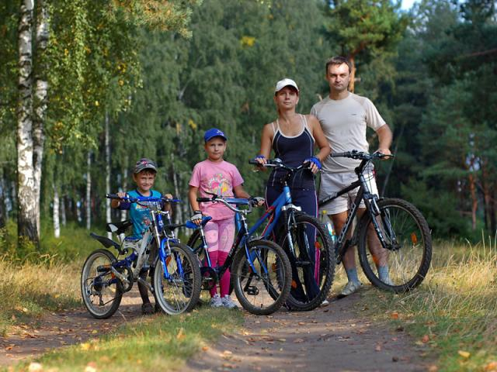
«Если хочешь воспитать своего ребенка здоровым,
сам иди по пути здоровья,
иначе некуда его будет вести»

